Slide 1


S.C. Clinica di Chirurgia Vascolare ed Endovascolare ASUGI Direttore Prof. Sandro Lepidi
Lezioni di CHIRURGIA VASCOLARE
Anno Accademico 2019-2020
ANEURISMA DELL’AORTA ADDOMINALE E TORACICA
Prof. Sandro Lepidi

Slide 2
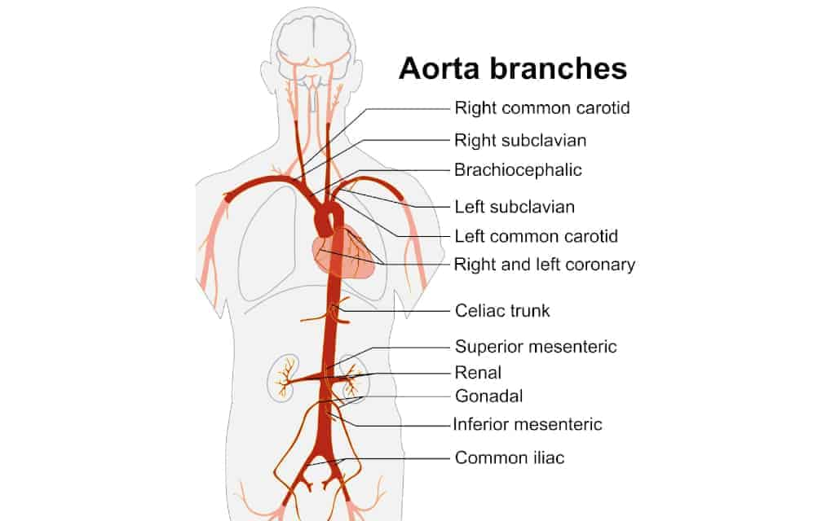
S.C. Clinica di Chirurgia Vascolare ed Endovascolare ASUGI Direttore Prof. Sandro Lepidi
ANATOMIA

Slide 3
S.C. Clinica di Chirurgia Vascolare ed Endovascolare ASUGI Direttore Prof. Sandro Lepidi
DEFINIZIONE
“Άνευρυσμα, a permanent localized (i.e., focal) dilatation of an artery having at least a 50% increase in diameter compared with the expected normal diameter of the artery in question”
KW Johnston, et al.: Subcommittee on Reporting Standards for Arterial Aneurysms, Ad Hoc Committee on Reporting Standards, Society for Vascular Surgery and North American Chapter, International Society for Cardiovascular Surgery: Suggested standards for reporting on arterial aneurysms. J Vasc Surg. 13:452-458 1991

Slide 4
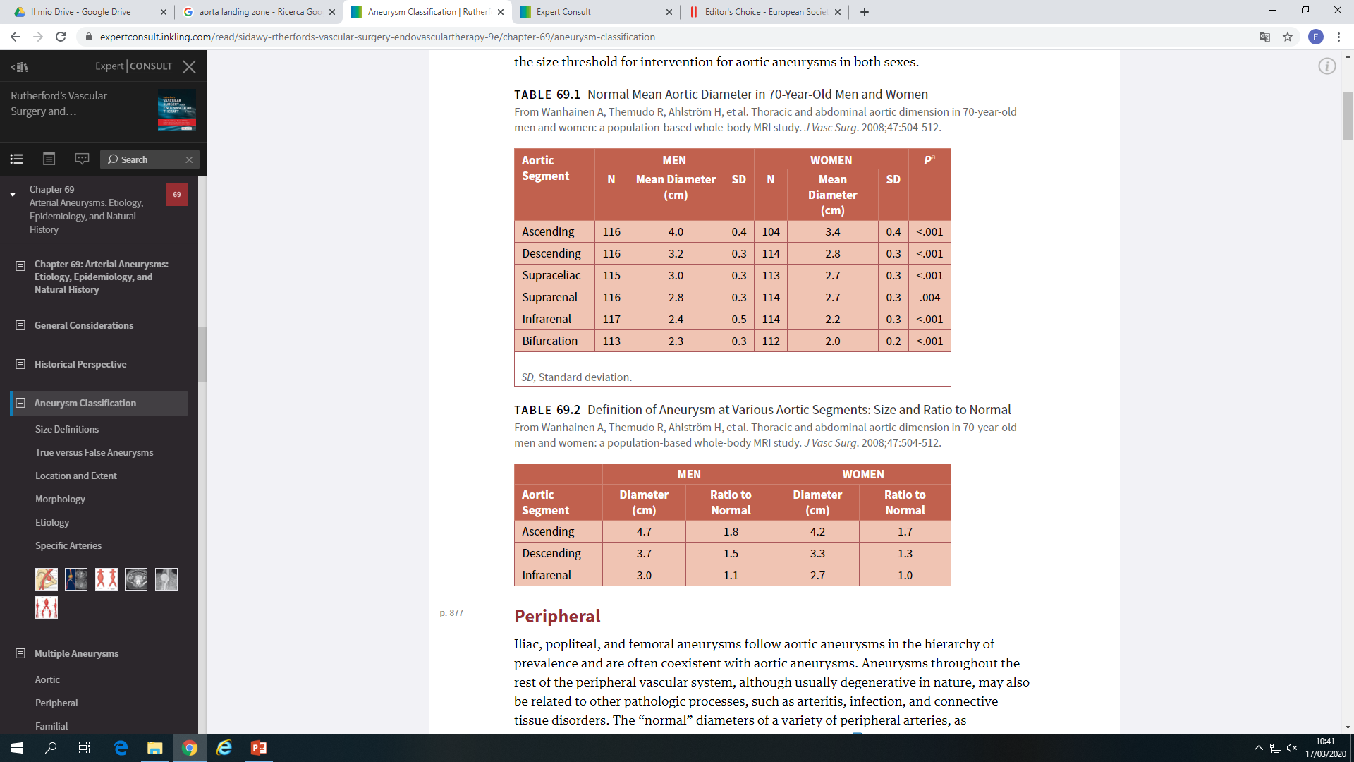
S.C. Clinica di Chirurgia Vascolare ed Endovascolare ASUGI Direttore Prof. Sandro Lepidi
DEFINIZIONE

Slide 5
S.C. Clinica di Chirurgia Vascolare ed Endovascolare ASUGI Direttore Prof. Sandro Lepidi
EPIDEMIOLOGIA
Smoking is the strongest risk factor for AAA, with an odds ratio of >3 for the association
Other risk factors include age, atherosclerosis, hypertension, ethnicity, and family history of AAAs
Negative risk factors include female sex, African American race, and diabetes

Slide 6
S.C. Clinica di Chirurgia Vascolare ed Endovascolare ASUGI Direttore Prof. Sandro Lepidi
EPIDEMIOLOGIA
33% TORACICO
16% Discendente
10% Ascendente
7% Arco
50% fusiforme
35% sacciforme
15% dissecante
2% TORACO-ADDOMINALE
65% ADDOMINALE
90% Sottorenale
80% fusiforme
20% sacciforme
ANEURISMI PERIFERICI
20% Femorale
80% Poplitea
10% Altre

Slide 7
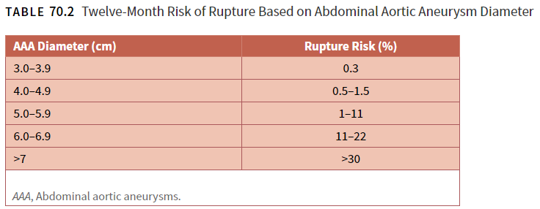
S.C. Clinica di Chirurgia Vascolare ed Endovascolare ASUGI Direttore Prof. Sandro Lepidi
EPIDEMIOLOGIA
The risk of rupture is independently associated with female sex, larger initial AAA diameter, smoking, lower FEV₁, and higher mean blood pressure

Slide 8
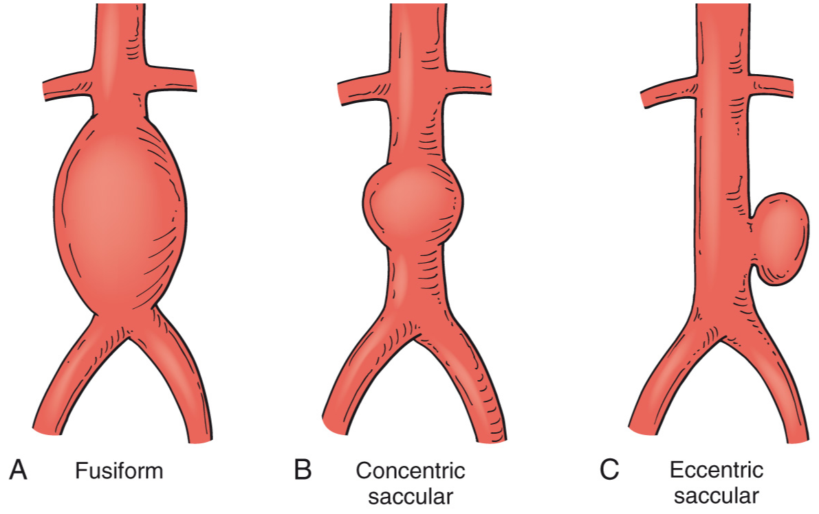
S.C. Clinica di Chirurgia Vascolare ed Endovascolare ASUGI Direttore Prof. Sandro Lepidi
MORFOLOGIA

Slide 9
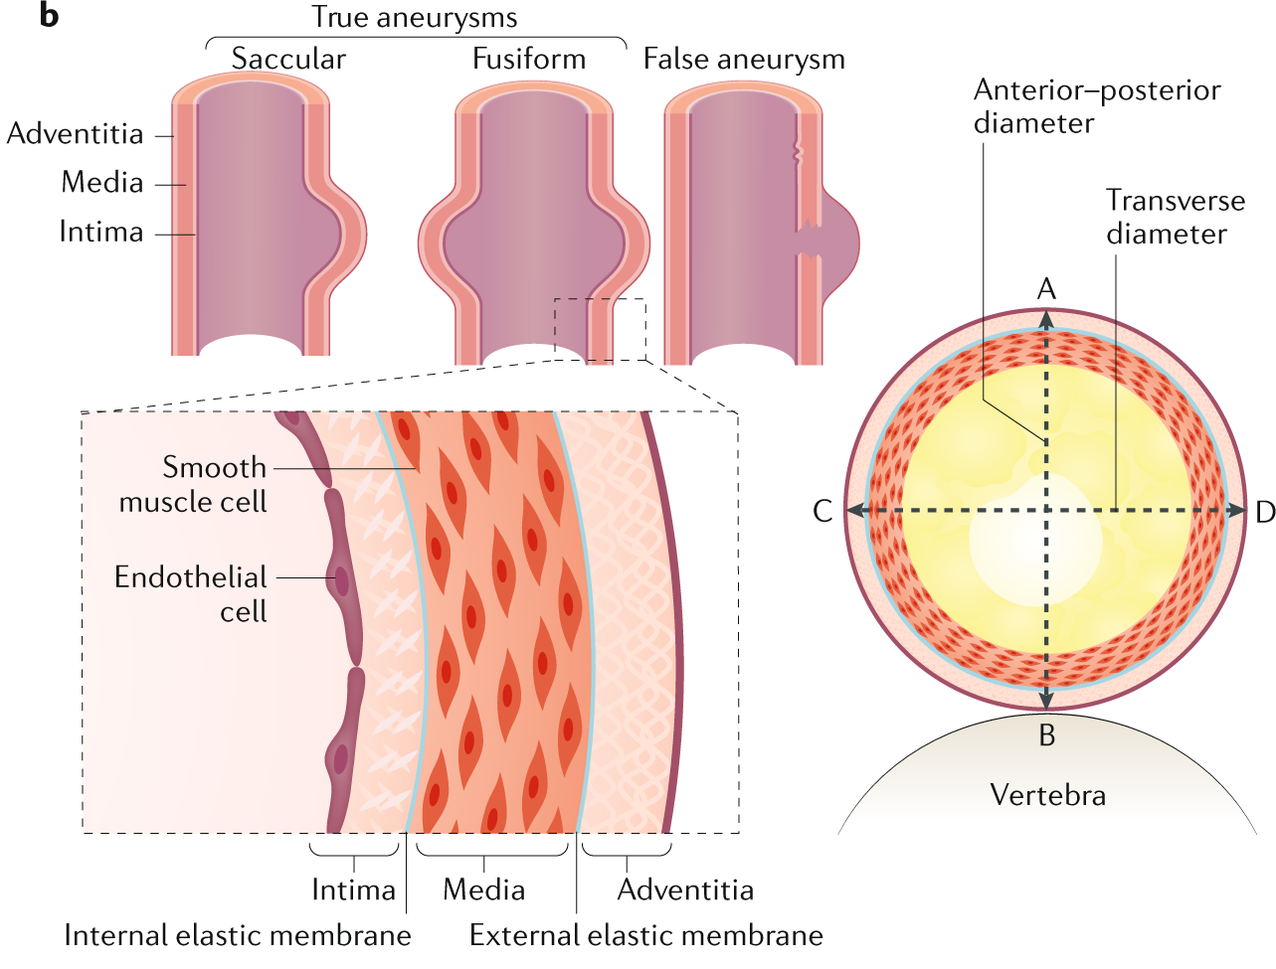
S.C. Clinica di Chirurgia Vascolare ed Endovascolare ASUGI Direttore Prof. Sandro Lepidi
MORFOLOGIA

Slide 10
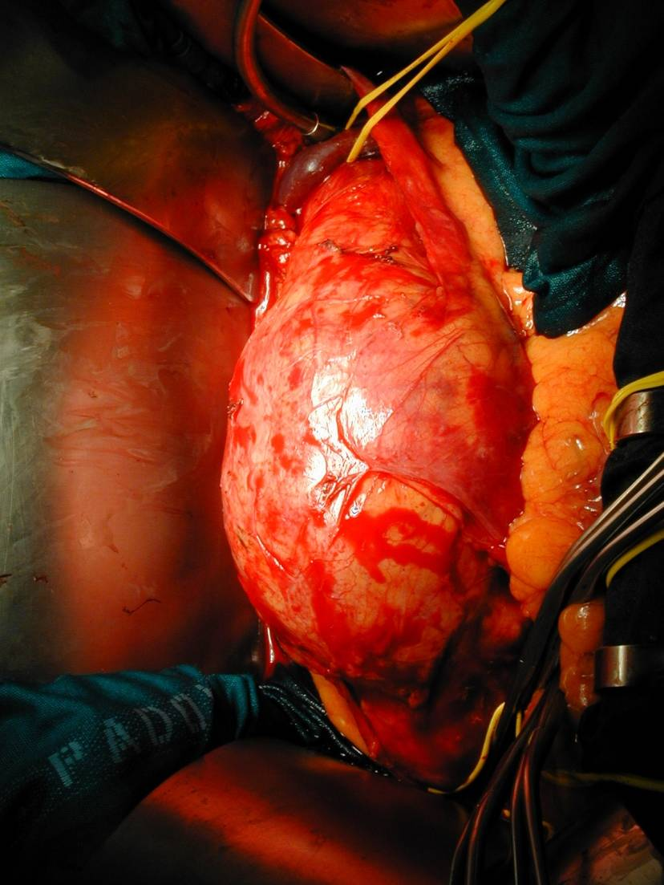
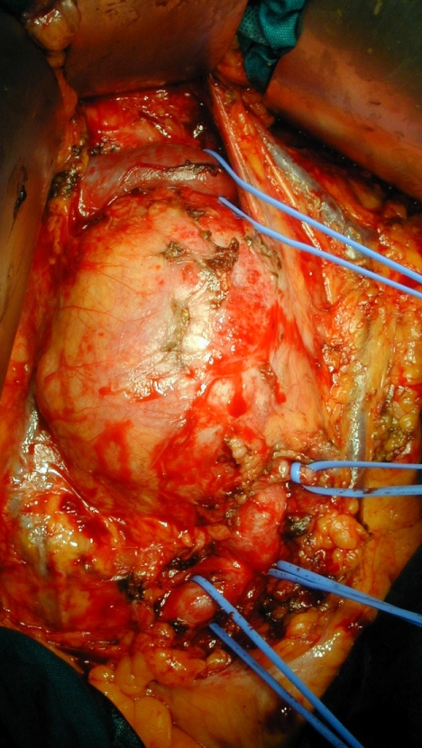
S.C. Clinica di Chirurgia Vascolare ed Endovascolare ASUGI Direttore Prof. Sandro Lepidi
MORFOLOGIA
Fusiforme
Sacciforme

Slide 11
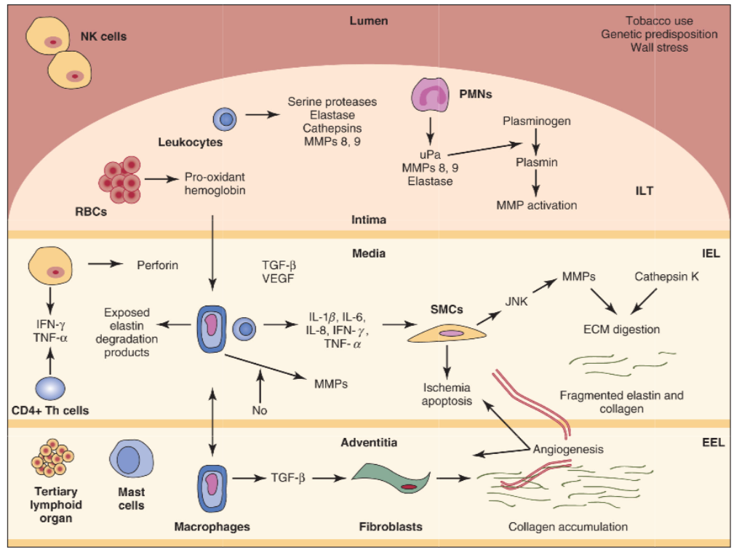
S.C. Clinica di Chirurgia Vascolare ed Endovascolare ASUGI Direttore Prof. Sandro Lepidi
EZIOLOGIA

Slide 12
S.C. Clinica di Chirurgia Vascolare ed Endovascolare ASUGI Direttore Prof. Sandro Lepidi
EZIOLOGIA
Degenerativa (aterosclerosi)
Infiammatoria (Takayasu, arterite gigantocellulare)
Infettiva (micotica, tubercolare, sifilitica)
Traumatica
Congenita (Marfan syndrome, Loeys-Dietz syndrome, Ehlers-Danlos vascular type - formerly type IV)
Aneurismi associati a dissezione

Slide 13
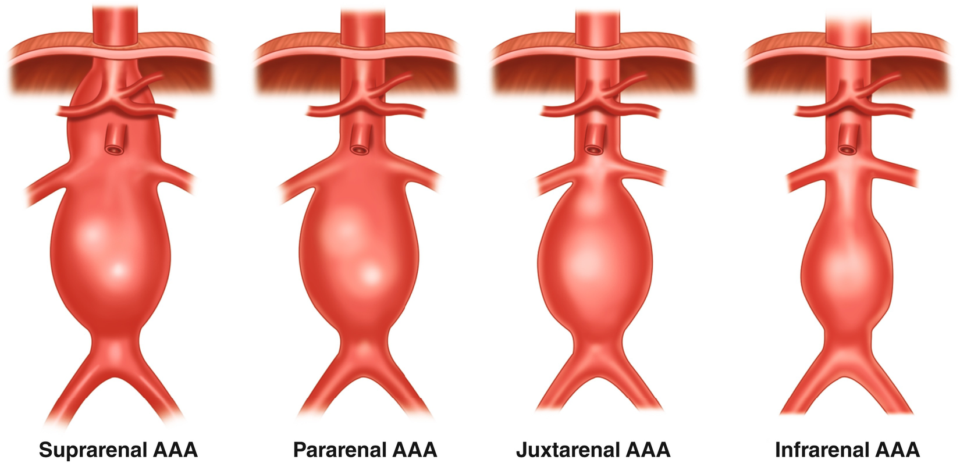
S.C. Clinica di Chirurgia Vascolare ed Endovascolare ASUGI Direttore Prof. Sandro Lepidi
LOCALIZZAZIONE

Slide 14
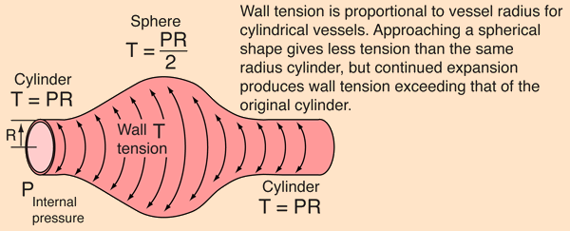
S.C. Clinica di Chirurgia Vascolare ed Endovascolare ASUGI Direttore Prof. Sandro Lepidi
FISIOPATOLOGIA

Slide 15
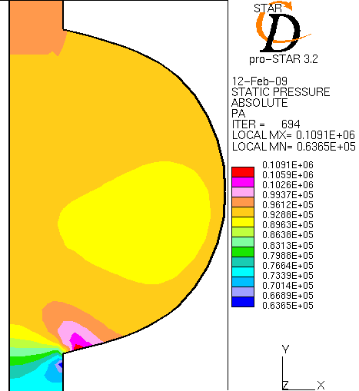
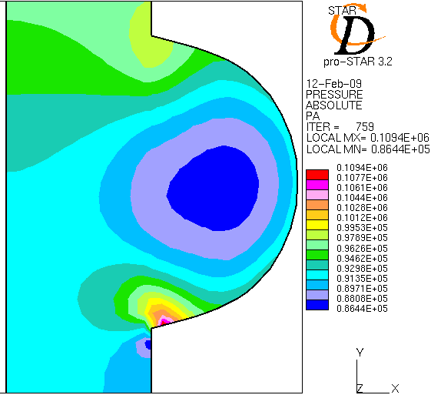
S.C. Clinica di Chirurgia Vascolare ed Endovascolare ASUGI Direttore Prof. Sandro Lepidi
PRESSURE FIELDS
D
w
D [cm] | 2.0
W [cm] | 8 .0
D [cm] | 2.0
W [cm] | 4 .0

Slide 16
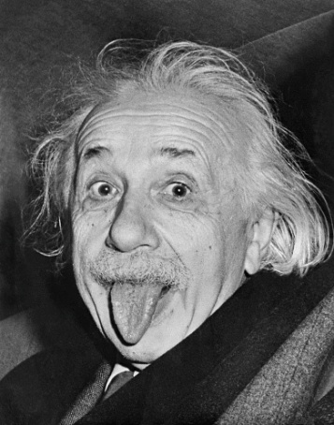
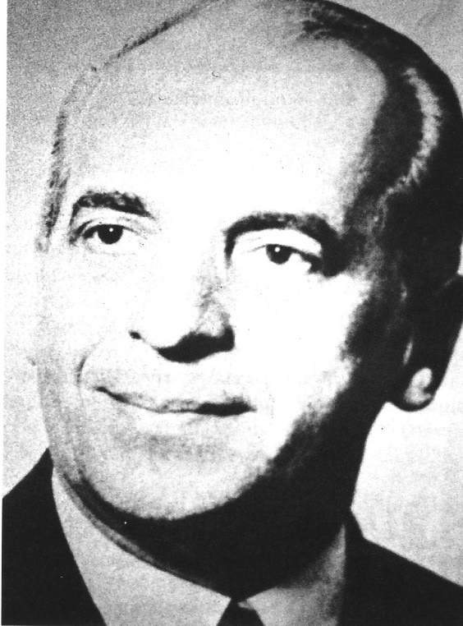
S.C. Clinica di Chirurgia Vascolare ed Endovascolare ASUGI Direttore Prof. Sandro Lepidi
CENNI STORICI
Il 18 aprile 1955 all’età di 76 anni muore all’ospedale di Princeton Albert EINSTEIN per la rottura di un A.A.A , che 6 anni prima un chirurgo tedesco Rudolph NISSEN aveva operato al Brooklyn Jewish Hospital, eseguendo un bendaggio parziale della sacca aneurismatica con cellophane
Sei giorni prima del decesso era iniziato il dolore ed il dott. Frank Glenn del Cornell Medical Center di New York gli aveva proposto un intervento di resezione dell’aneurisma e sostituzione del vaso con aorta prelevata da cadavere, ma EINSTEIN rifiutò.

Slide 17
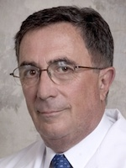
S.C. Clinica di Chirurgia Vascolare ed Endovascolare ASUGI Direttore Prof. Sandro Lepidi
CENNI STORICI
In realtà l’intervento proposto ad EINSTEIN dal dott. GLENN fu eseguito per la prima volta nel 1952 da Charles DUBOST, che aprì così la strada al trattamento chirurgico degli aneurismi aortici, il cui sviluppo si sarebbe però avuto alcuni anni dopo con l’introduzione dei materiali protesici.
Il 7 settembre 1990 Juan Carlos PARODI, impiantò la prima endoprotesi aortica , dando così inizio alla nuova tecnica di trattamento endovascolare degli aneurismi aortici.

Slide 18
S.C. Clinica di Chirurgia Vascolare ed Endovascolare ASUGI Direttore Prof. Sandro Lepidi
DIAGNOSI
Sospetto all’esame obiettivo
ECO addome
ANGIO-TC con elaborazione spirale multiplanare comprensiva di sezioni ogni 1 mm e con elaborazione spirale multiplanare (in alternativa ANGIO-RM)

Slide 19
S.C. Clinica di Chirurgia Vascolare ed Endovascolare ASUGI Direttore Prof. Sandro Lepidi
ESAME OBIETTIVO
Pazienti con AAA sono tipicamente asintomatici.
Quelli sintomatici si presentano con dolore addominale diffuso, non ben specificato, oppure con dolore al rachide.
Circostanze di accertamento diagnostico:
  Esame sistematico in pazienti di età > 50aa
  Claudicatio per arteriopatia associata
  Senso pulsazione addominale
  Dolore addominale
  Riscontro massa pulsante
  Compressione organi viciniori
  Laparotomia per altre cause
  Accertamenti diagnostici per altre cause (Rx addome in bianco, Ecografia addome, TC e RM addome)

Slide 20
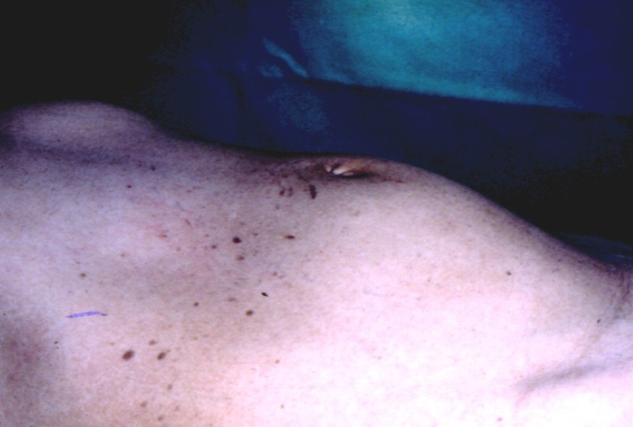
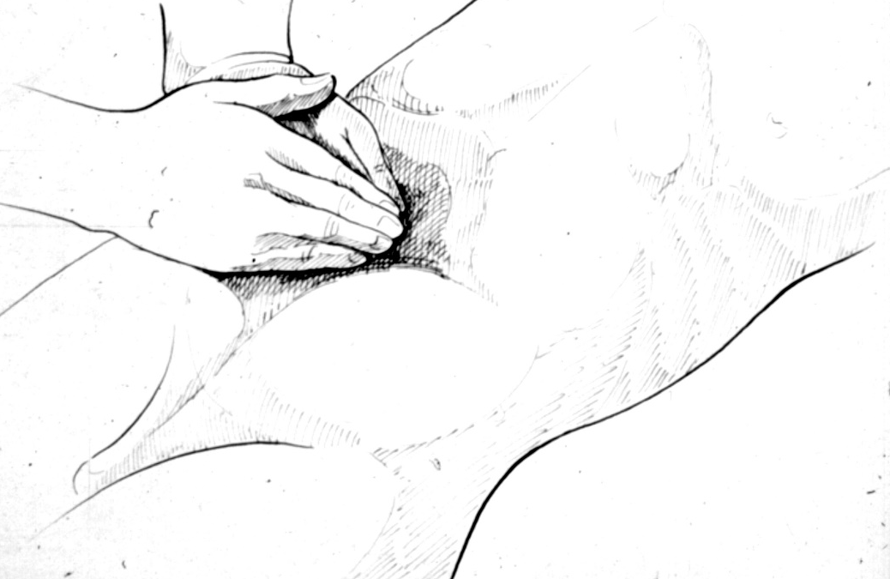
S.C. Clinica di Chirurgia Vascolare ed Endovascolare ASUGI Direttore Prof. Sandro Lepidi
ESAME OBIETTIVO
“a palpable pulsatile (expansile) mass, most commonly supraumbilical and in the midline”

Slide 21
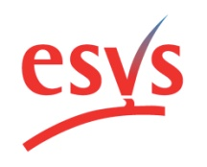
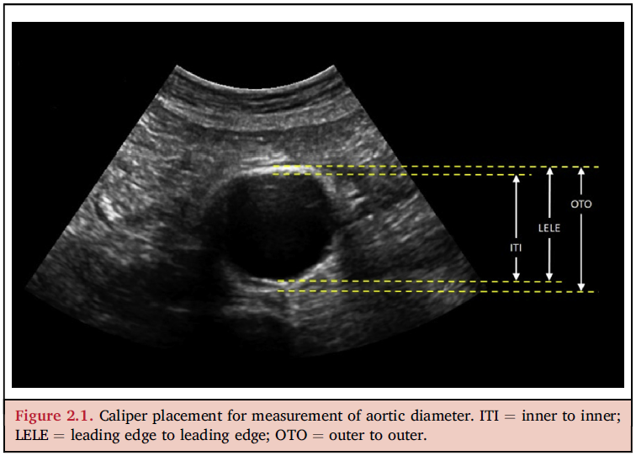
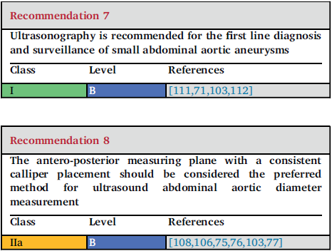
S.C. Clinica di Chirurgia Vascolare ed Endovascolare ASUGI Direttore Prof. Sandro Lepidi
ECO ADDOME
Calliper positioning determines which aortic boundaries are selected to define diameter

Slide 22
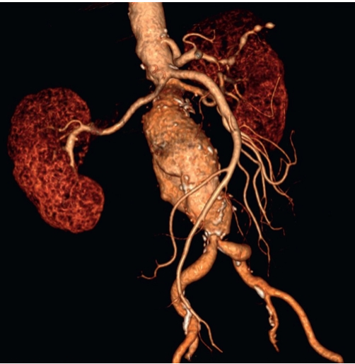
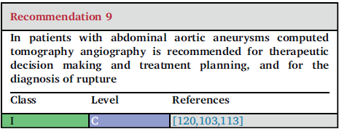
S.C. Clinica di Chirurgia Vascolare ed Endovascolare ASUGI Direttore Prof. Sandro Lepidi
TC / ANGIO-TC

Slide 23
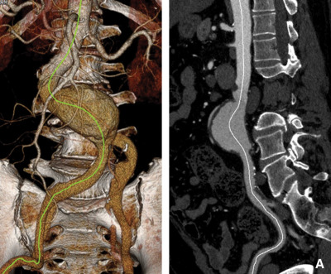
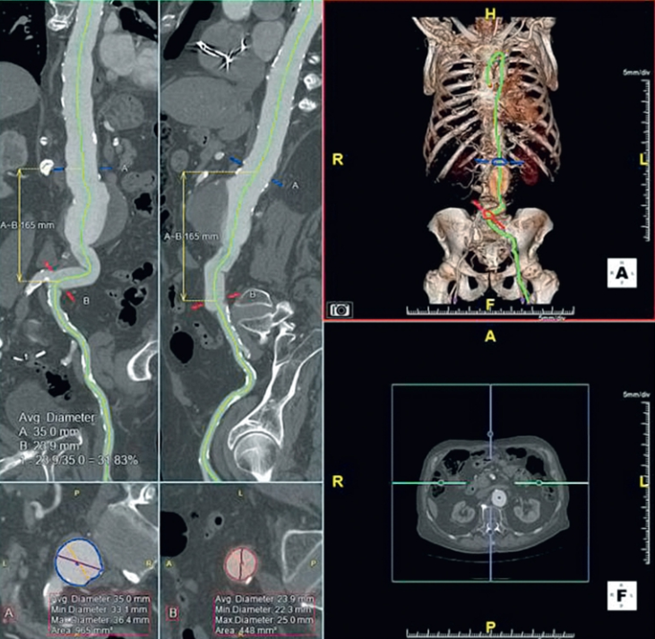
S.C. Clinica di Chirurgia Vascolare ed Endovascolare ASUGI Direttore Prof. Sandro Lepidi
TC / ANGIO-TC

Slide 24
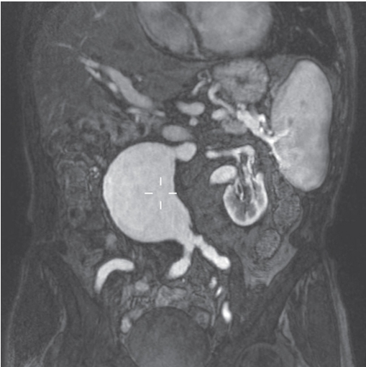
S.C. Clinica di Chirurgia Vascolare ed Endovascolare ASUGI Direttore Prof. Sandro Lepidi
RM / ANGIO-RM

Slide 25
S.C. Clinica di Chirurgia Vascolare ed Endovascolare ASUGI Direttore Prof. Sandro Lepidi
Increased by COPD, smoking, HTN, family history and rapid expansion
RISK OF RUPTURE
Diameter | Annual | 5 years
< 4 cm | 0 %
4-5 cm | 0.5-5% | 2.5-25%
5-6 cm | 3-15 % | 15-75%
6-7 cm | 10-20 % | 50-100%
7-8 cm | 20-40% | 100%
>8 cm | 30-50% | 100%

Slide 26
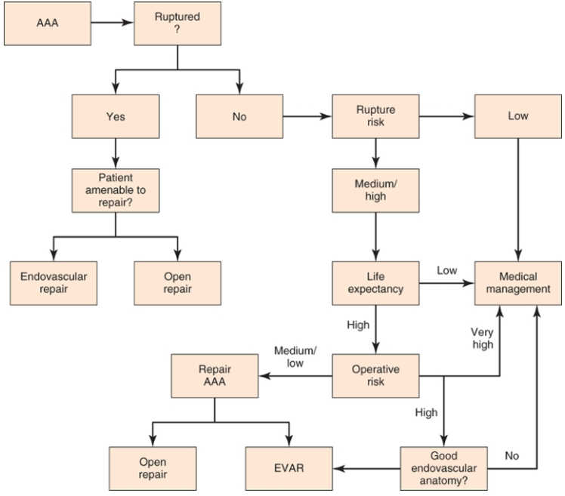
S.C. Clinica di Chirurgia Vascolare ed Endovascolare ASUGI Direttore Prof. Sandro Lepidi

Slide 27
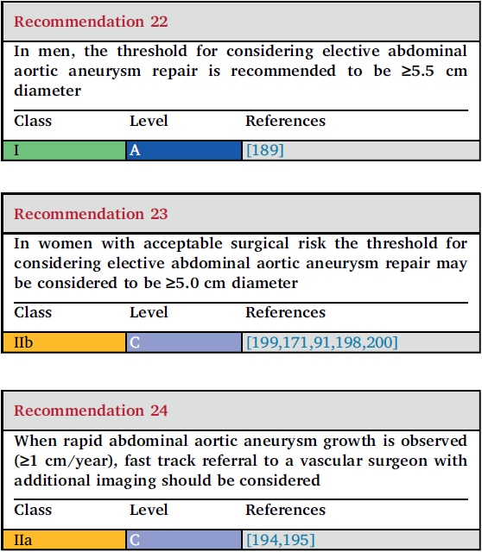
S.C. Clinica di Chirurgia Vascolare ed Endovascolare ASUGI Direttore Prof. Sandro Lepidi
TREATMENT
For those patients who are symptomatic or have suffered rupture, there is no specific size criterion for repair

Slide 28
S.C. Clinica di Chirurgia Vascolare ed Endovascolare ASUGI Direttore Prof. Sandro Lepidi
TREATMENT
SMALL ANEURYSM
Surveillance and medical management
US SURVEILLANCE
Diameter | Surveillance interval
3-3.9 cm | 3 years
4.0-4.9 cm | annual
> 5.0 cm | 3-6 months

Slide 29
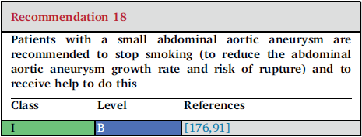
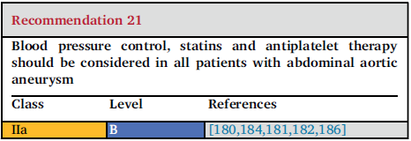
S.C. Clinica di Chirurgia Vascolare ed Endovascolare ASUGI Direttore Prof. Sandro Lepidi
TREATMENT
SMALL ANEURYSM
Surveillance and medical management

Slide 30
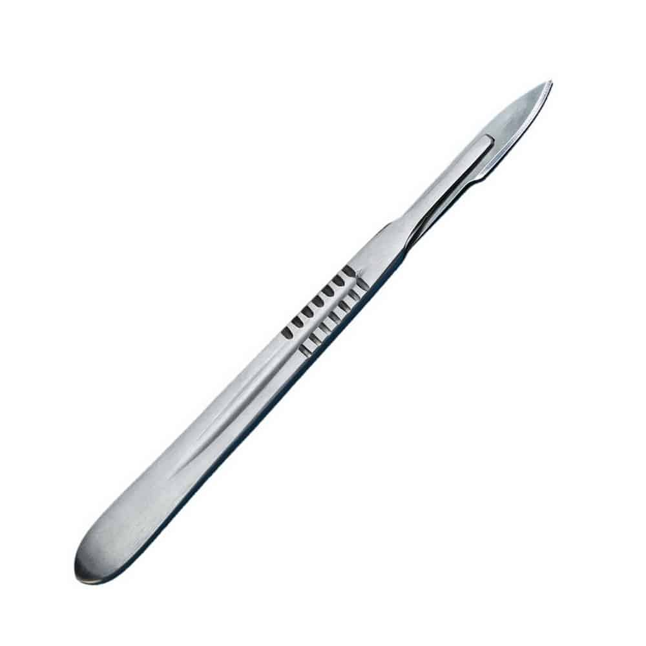
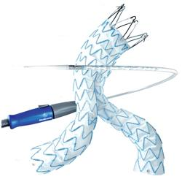
S.C. Clinica di Chirurgia Vascolare ed Endovascolare ASUGI Direttore Prof. Sandro Lepidi
TREATMENT
ELECTIVE AAA REPAIR
OPEN SURGERY
ENDOVASCULAR

Slide 31
S.C. Clinica di Chirurgia Vascolare ed Endovascolare ASUGI Direttore Prof. Sandro Lepidi
OR / EVAR
The main advantage of an endovascular repair, compared with an open repair, is a shorter time in hospital at the time of the operation and a lower risk at the time of the operation.
The main disadvantage of an endovascular repair is that after surgery, you will need to be monitored by your surgeon to make sure the endovascular repair graft does not move or leak. The monitoring performed after endovascular repair requires CT scanning that requires Xray radiation and this has a very small theoretical risk of causing cancer and kidney disease.

Slide 32
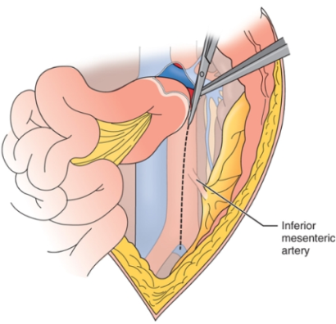
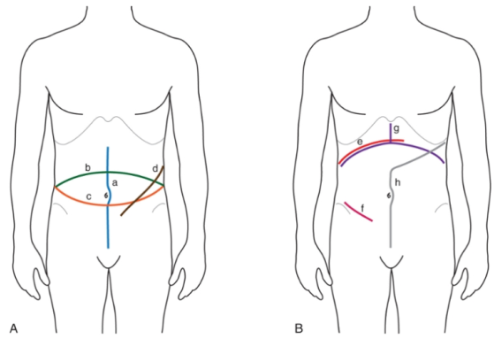
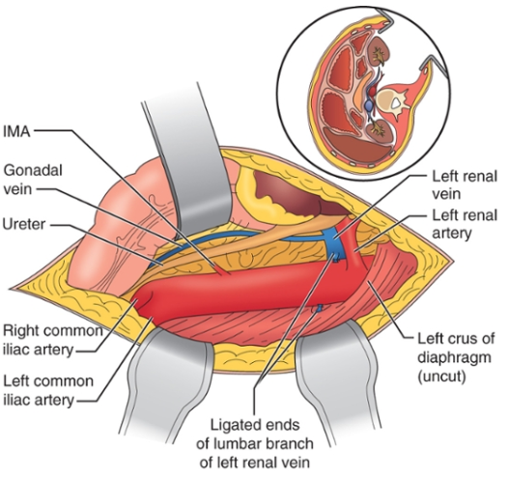
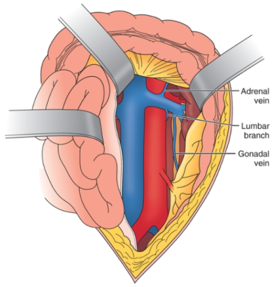

S.C. Clinica di Chirurgia Vascolare ed Endovascolare ASUGI Direttore Prof. Sandro Lepidi
TREATMENT: OPEN SURGERY
Left Flank Incision Retroperitoneal Dissection
Inframesocolic approach to infrarenal aorta

Slide 33
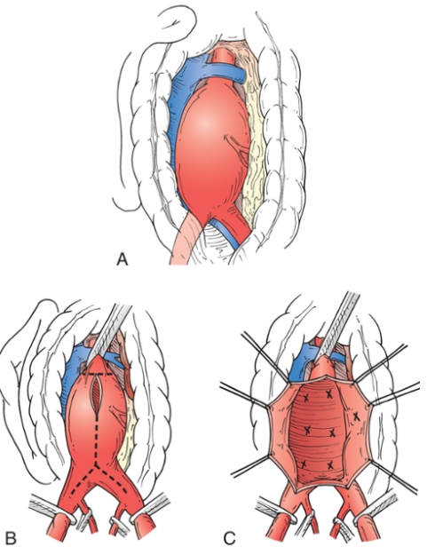
S.C. Clinica di Chirurgia Vascolare ed Endovascolare ASUGI Direttore Prof. Sandro Lepidi
TREATMENT: OPEN SURGERY

Slide 34
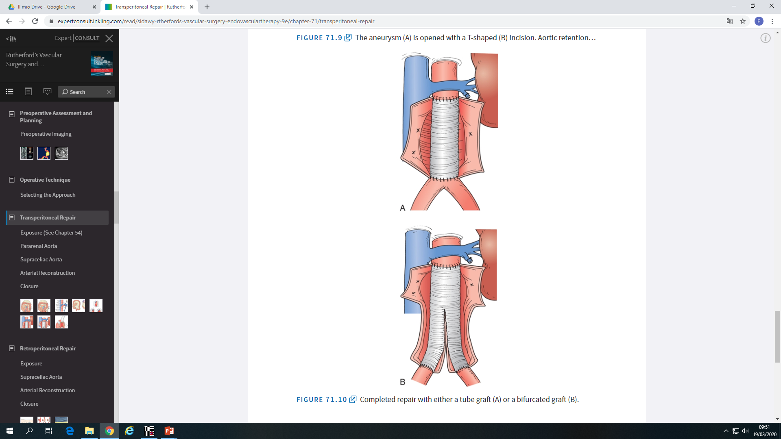
S.C. Clinica di Chirurgia Vascolare ed Endovascolare ASUGI Direttore Prof. Sandro Lepidi
TREATMENT: OPEN SURGERY

Slide 35
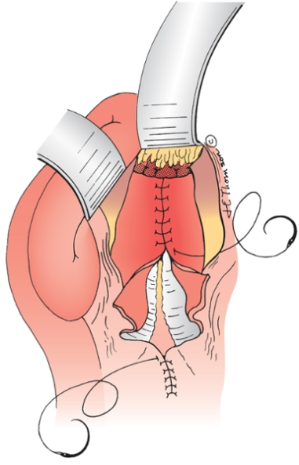
S.C. Clinica di Chirurgia Vascolare ed Endovascolare ASUGI Direttore Prof. Sandro Lepidi
TREATMENT: OPEN SURGERY

Slide 36
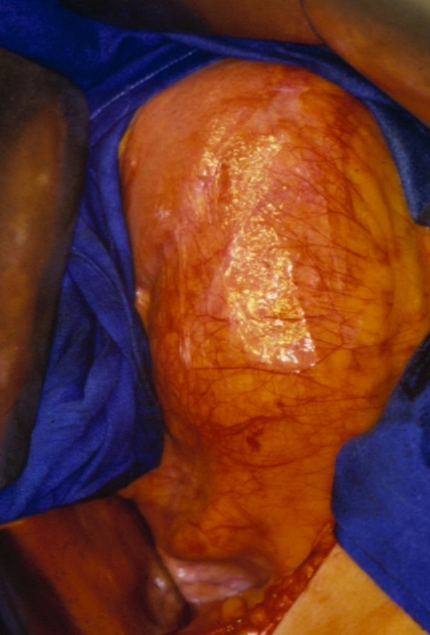
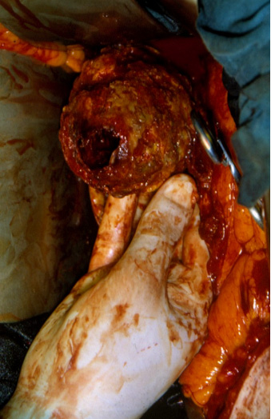
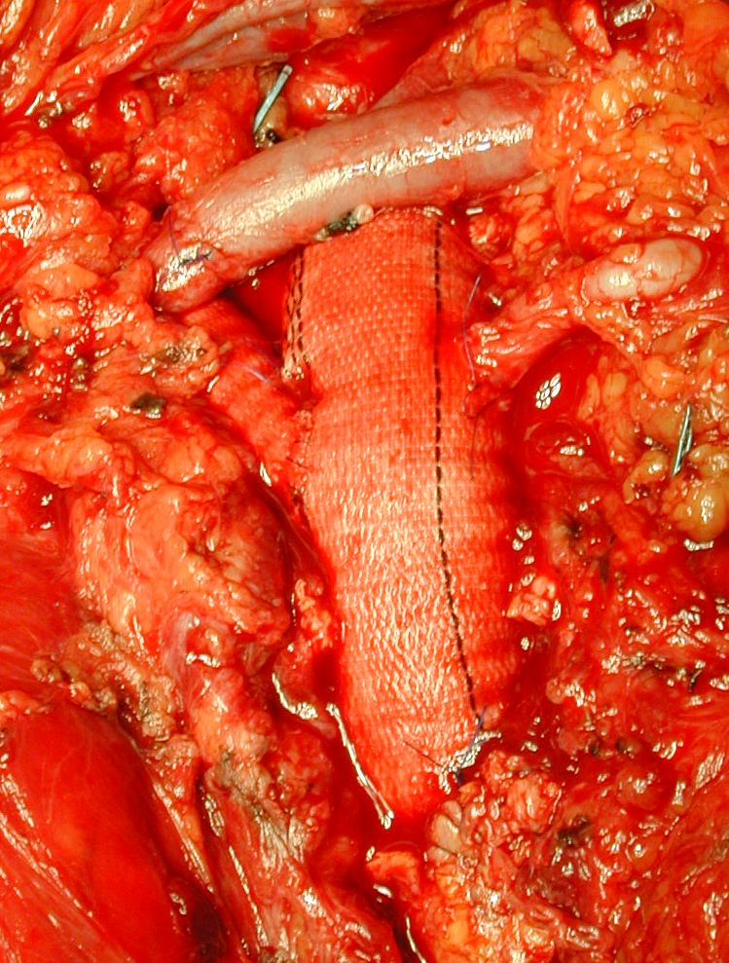
S.C. Clinica di Chirurgia Vascolare ed Endovascolare ASUGI Direttore Prof. Sandro Lepidi
TREATMENT: OPEN SURGERY

Slide 37
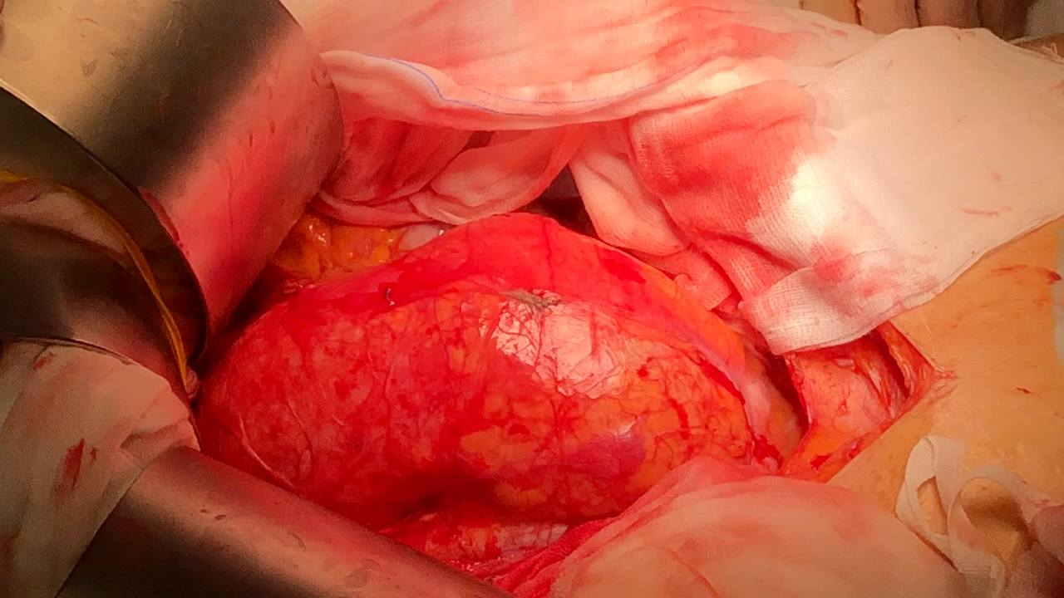
S.C. Clinica di Chirurgia Vascolare ed Endovascolare ASUGI Direttore Prof. Sandro Lepidi

Slide 38
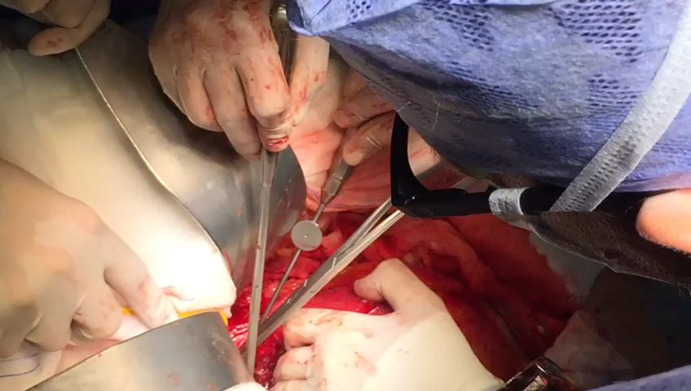
S.C. Clinica di Chirurgia Vascolare ed Endovascolare ASUGI Direttore Prof. Sandro Lepidi

Slide 39
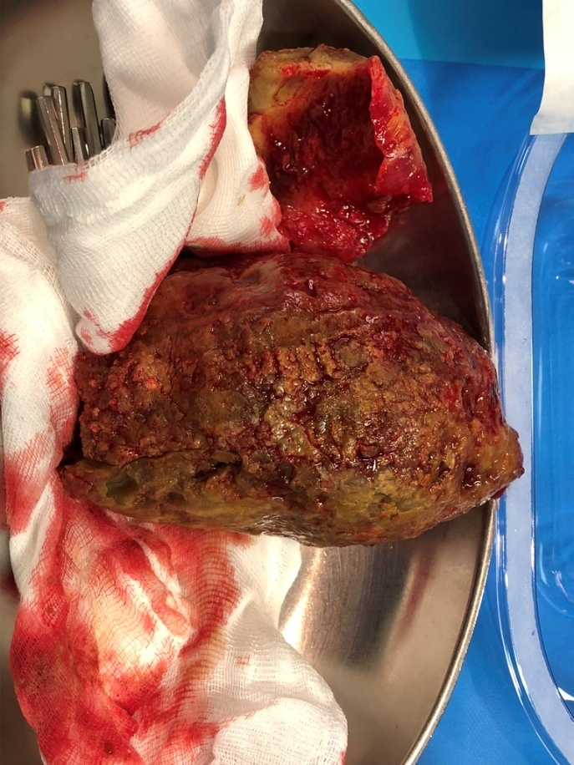
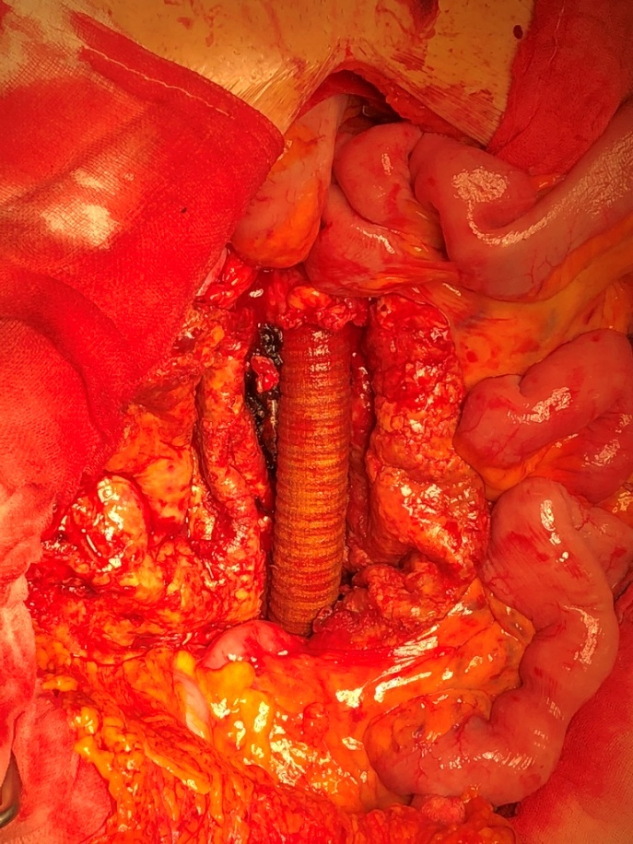
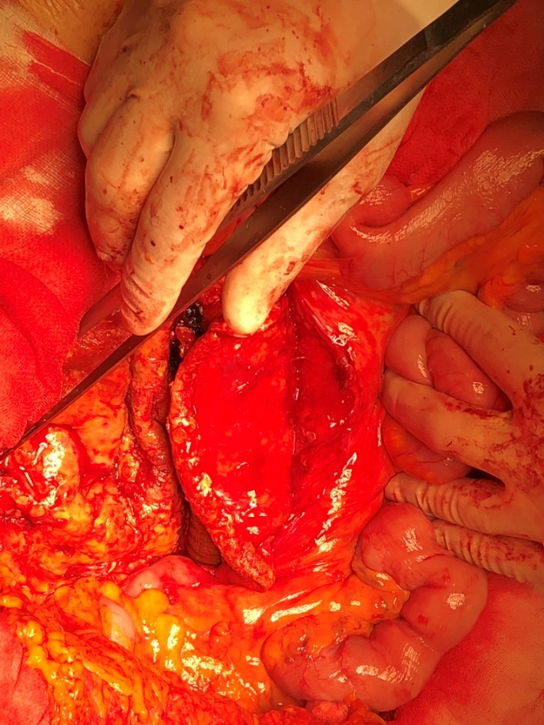
S.C. Clinica di Chirurgia Vascolare ed Endovascolare ASUGI Direttore Prof. Sandro Lepidi

Slide 40
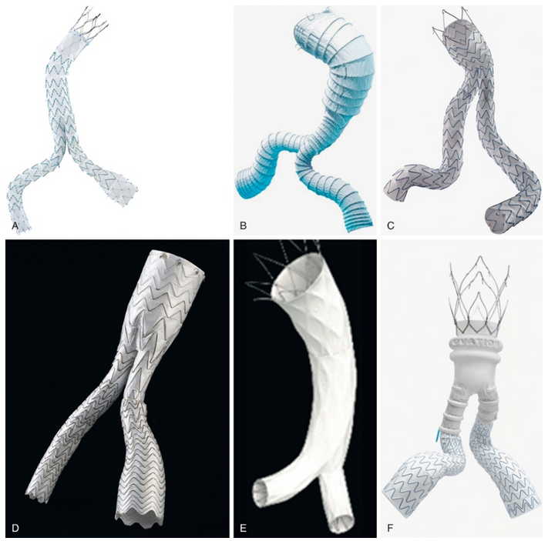
S.C. Clinica di Chirurgia Vascolare ed Endovascolare ASUGI Direttore Prof. Sandro Lepidi
TREATMENT: ENDOVASCULAR
Sono costituite da tessuto tubulare retto o biforcato (Dacron o P.T.F.E.) congiunto con uno stent metallico (Acciaio, Nitinolo (autoespandibile), Misto)
L’endoprotesi è compressa dentro una camicia
tubulare. La retrazione della camicia permette la
riassunzione delle dimensioni originarie
Cook Zenith stent graft
Lombard Medical Aorfix stent graft.
Medtronic Endurant stent graft.
Gore Excluder stent graft
Endologix AFX stent graft.
Trivascular Ovation stent graft.

Slide 41
S.C. Clinica di Chirurgia Vascolare ed Endovascolare ASUGI Direttore Prof. Sandro Lepidi
TREATMENT: ENDOVASCULAR
Vantaggi:
Minor mortalità e morbidità
Minor invasività
Riduzione del dolore
Riduzione dei tempi operatori e delle perdite ematiche
Riduzione dei tempi di ospedalizzazione
Riduzione dei tempi di convalescenza

Slide 42
S.C. Clinica di Chirurgia Vascolare ed Endovascolare ASUGI Direttore Prof. Sandro Lepidi
INDICATIONS
Attualmente coesistono 2 orientamenti diversi nell’indicazione al trattamento endovascolare dei pazienti portatori di AAA:
1) Restrittivo: indicazione nei soli pazienti ad alto rischio chirurgico per compromesse condizioni generali o con bassa aspettativa di vita, addome ostile
2) Estensivo: indicazione in tutti i pazienti con anatomia favorevole al posizionamento dell’endoprotesi.

Slide 43
S.C. Clinica di Chirurgia Vascolare ed Endovascolare ASUGI Direttore Prof. Sandro Lepidi
INDICATIONS
“The feasibility of EVAR and its early and long-term success depend on reliable baseline assessment of aortic morphology including landing zones for fixation and sealing, and correct measurements for appropriate stent graft selection”

Slide 44
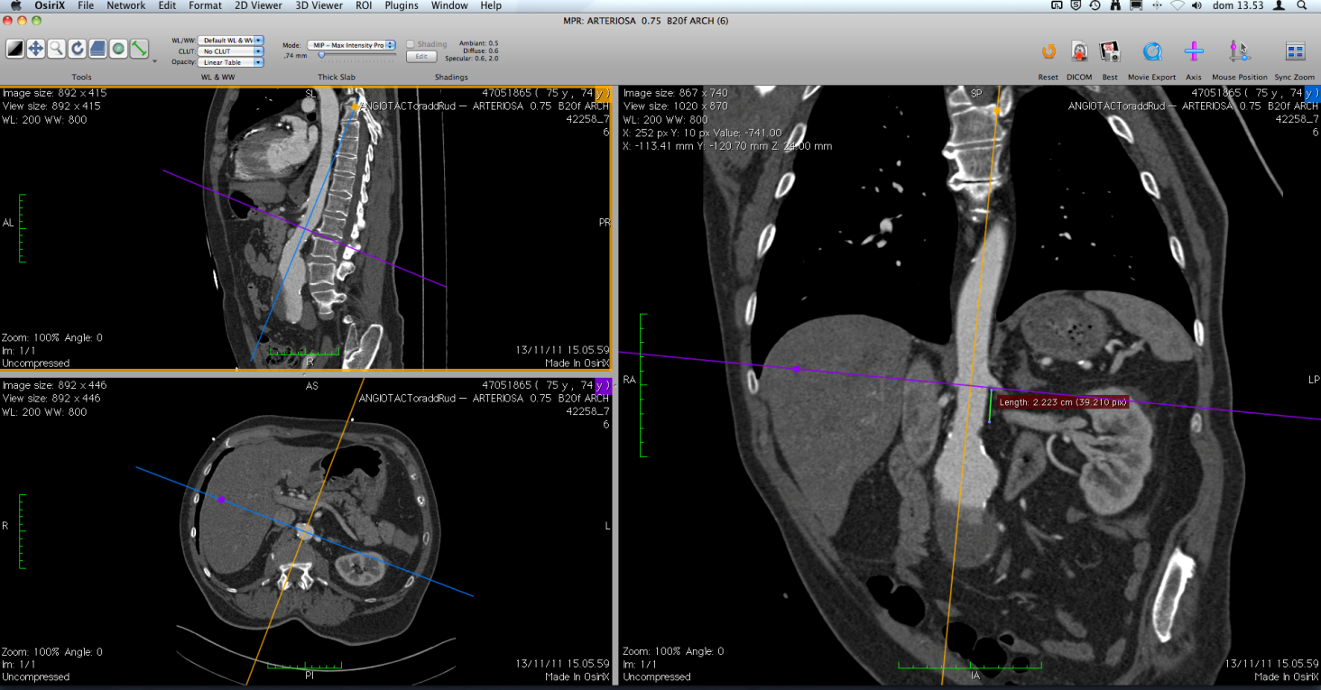
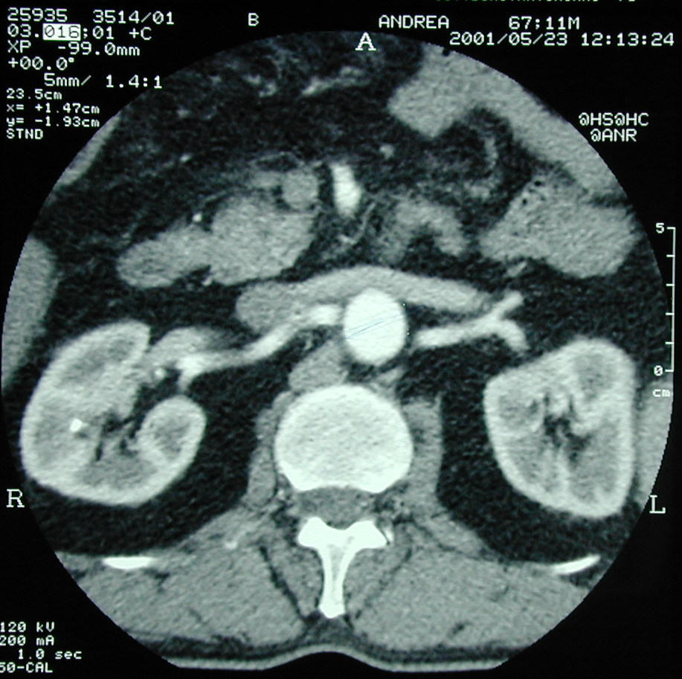
S.C. Clinica di Chirurgia Vascolare ed Endovascolare ASUGI Direttore Prof. Sandro Lepidi
MEASUREMENTS

Slide 45
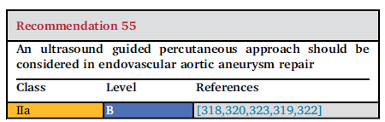


S.C. Clinica di Chirurgia Vascolare ed Endovascolare ASUGI Direttore Prof. Sandro Lepidi
TREATMENT: ENDOVASCULAR
Accesso femorale percutaneo

Slide 46


S.C. Clinica di Chirurgia Vascolare ed Endovascolare ASUGI Direttore Prof. Sandro Lepidi
CLOSURE SYSTEM

Slide 47





S.C. Clinica di Chirurgia Vascolare ed Endovascolare ASUGI Direttore Prof. Sandro Lepidi
ANCORAGGIO SOTTORENALE
1
2
3
4
5

Slide 48


S.C. Clinica di Chirurgia Vascolare ed Endovascolare ASUGI Direttore Prof. Sandro Lepidi
ANCORAGGIO SOVRARENALE

Slide 49

S.C. Clinica di Chirurgia Vascolare ed Endovascolare ASUGI Direttore Prof. Sandro Lepidi
ANCORAGGIO SOVRARENALE
Free flow a monte dell’origine dell’arteria mesenterica superiore (76.3%)

Slide 50


S.C. Clinica di Chirurgia Vascolare ed Endovascolare ASUGI Direttore Prof. Sandro Lepidi
ENDOPROTESI FENESTRATE

Slide 51

S.C. Clinica di Chirurgia Vascolare ed Endovascolare ASUGI Direttore Prof. Sandro Lepidi
ENDOLEAK

Slide 52


S.C. Clinica di Chirurgia Vascolare ed Endovascolare ASUGI Direttore Prof. Sandro Lepidi
ENDOLEAK tipo II

Slide 53


S.C. Clinica di Chirurgia Vascolare ed Endovascolare ASUGI Direttore Prof. Sandro Lepidi
ENDOLEAK tipo II

Slide 54
S.C. Clinica di Chirurgia Vascolare ed Endovascolare ASUGI Direttore Prof. Sandro Lepidi
OR / EVAR
TRIAL RANDOMIZZATI: EVAR-1, DREAM
A breve termine:
    Riduzione della mortalità e morbilità postoperatoria nei pazienti sottoposti ad EVAR
    Maggior numero di procedure aggiuntive nell’EVAR (10% verus 2% OR)
    Tasso di conversione annua del 1-2%
A lungo termine: Iniziale riduzione della mortalità nei pazienti sottoposti ad EVAR si esaurisce a 4 anni nell’EVAR-1 e a 12 mesi nel DREAM

Slide 55

S.C. Clinica di Chirurgia Vascolare ed Endovascolare ASUGI Direttore Prof. Sandro Lepidi
OR / EVAR
Survival in patients undergoing OR and EVAR (Kaplan-Meier analysis)

Slide 56

S.C. Clinica di Chirurgia Vascolare ed Endovascolare ASUGI Direttore Prof. Sandro Lepidi
OR / EVAR
Freedom from secondary procedure in patients undergoing OR and EVAR

Slide 57

S.C. Clinica di Chirurgia Vascolare ed Endovascolare ASUGI Direttore Prof. Sandro Lepidi
OR / EVAR
Comparison of the long-term results on renal function between patients undergoing OR and EVAR (p<.005)

Slide 58

S.C. Clinica di Chirurgia Vascolare ed Endovascolare ASUGI Direttore Prof. Sandro Lepidi
OR / EVAR
Comparison of the long-term results on renal function between patients undergoing EVAR and EVAR with secondary procedure (p<.005)

Slide 59

S.C. Clinica di Chirurgia Vascolare ed Endovascolare ASUGI Direttore Prof. Sandro Lepidi
TAA and TAAA
(Aneurisma toracico e toracoaddominale)
“TAAA diameter is the strongest predictor of rupture, with a reported mean aortic diameter of ruptured TAAAs of 6.1 cm”
OE Dapunt, JD Galla, AM Sadeghi, et al.: The natural history of thoracic aortic aneurysms. J Thoracic Cardiovasc Surg. 107:1323-1332 1994

Slide 60
S.C. Clinica di Chirurgia Vascolare ed Endovascolare ASUGI Direttore Prof. Sandro Lepidi
NORMAL and PATHOLOGIC AORTIC SIZE
The annual increase in TAAA cross-sectional diameter is highly variable, with reported increases of 1.9 to 3.4 mm/year
There is consensus that TAAAs, similar to AAAs, have growth rates that accelerate as they enlarge; for example, TAAAs larger than 5 cm expand at a rate of 0.79 cm/year, whereas TAAAs less than 5 cm experience growth rates of 0.17 cm/year
The distal aorta manifests more rapid growth than the more proximal segments

Slide 61

S.C. Clinica di Chirurgia Vascolare ed Endovascolare ASUGI Direttore Prof. Sandro Lepidi
INCIDENCE / PREVALENCE
incidence of 6-10.4
per 100,000 person-years

Slide 62

S.C. Clinica di Chirurgia Vascolare ed Endovascolare ASUGI Direttore Prof. Sandro Lepidi
RISK FACTORS

Slide 63

S.C. Clinica di Chirurgia Vascolare ed Endovascolare ASUGI Direttore Prof. Sandro Lepidi
ETIOLOGY

Slide 64

S.C. Clinica di Chirurgia Vascolare ed Endovascolare ASUGI Direttore Prof. Sandro Lepidi
CRAWFORD CLASSIFICATION
25%
30%
<25%
<25%

Slide 65


S.C. Clinica di Chirurgia Vascolare ed Endovascolare ASUGI Direttore Prof. Sandro Lepidi
IMAGING

Slide 66
S.C. Clinica di Chirurgia Vascolare ed Endovascolare ASUGI Direttore Prof. Sandro Lepidi
MANAGEMENT OF DTAA
(descending thoracic aortic aneurysm)
Size criteria for TAAA repair are not as clearly defined as for infrarenal AAAs because there are no level A or B scientific data regarding the timing of operative intervention
An initial diameter of 60 mm carries an annual risk of rupture of 10%. For DTAA, there is a threshold of 70 mm at which the risk of rupture suddenly escalates. Intervention in aneurysms below 55 mm may not afford a survival benefit
This threshold can be reduced to 50-55 mm for women or in the setting of connective tissue disorders

Slide 67

S.C. Clinica di Chirurgia Vascolare ed Endovascolare ASUGI Direttore Prof. Sandro Lepidi
MANAGEMENT OF DTAA

Slide 68
S.C. Clinica di Chirurgia Vascolare ed Endovascolare ASUGI Direttore Prof. Sandro Lepidi
MANAGEMENT OF DTAA
Indications for OR of a DTAA are limited to fit patients unsuitable for TEVAR:
Absence of adequate arterial access or a contraindication to aortic/iliac conduit graft placement
Absence of proximal or distal landing zones
DTA associated with a connective tissue disorder such as MFS, or DTA in young, healthy patients without major contraindications for OR
Prohibitively high risk of neurological deficit post-TEVAR caused by full extent DTAA
Symptoms related to compression by a large DTAA of adjacent structures such as the thoracic vertebral bodies (chronic pain syndrome), trachea or left mainstem bronchus (dyspnea), or oesophagus (dysphagia).

Slide 69



S.C. Clinica di Chirurgia Vascolare ed Endovascolare ASUGI Direttore Prof. Sandro Lepidi
MANAGEMENT OF DTAA

Slide 70

S.C. Clinica di Chirurgia Vascolare ed Endovascolare ASUGI Direttore Prof. Sandro Lepidi
MANAGEMENT OF TAAA
(thoraco-abdominal aortic aneurysm)

Slide 71
S.C. Clinica di Chirurgia Vascolare ed Endovascolare ASUGI Direttore Prof. Sandro Lepidi
MANAGEMENT OF TAAA
OPEN REPAIR
HYBRID APPROACH: visceral perfusion is safeguarded by means of an OR extraanatomic bypass, followed by endovascular exclusion of the entire aneurysm
TOTAL ENDOVASCULAR REPAIR (using specifically constructed branched modular aortic grafts)

Slide 72

S.C. Clinica di Chirurgia Vascolare ed Endovascolare ASUGI Direttore Prof. Sandro Lepidi
MANAGEMENT OF TAAA

Slide 73


S.C. Clinica di Chirurgia Vascolare ed Endovascolare ASUGI Direttore Prof. Sandro Lepidi
PREVENTION OF SPINAL CORD ISCHAEMIA
Cerebrospinal fluid (CSF) pressure increases with aortic cross-clamping, and will eventually exceed the venous pressure compromising venous outflow, leading to spinal cord malperfusion and secondary SCI.

Slide 74





S.C. Clinica di Chirurgia Vascolare ed Endovascolare ASUGI Direttore Prof. Sandro Lepidi
AORTIC ARCH ANEURYSM

Slide 75


S.C. Clinica di Chirurgia Vascolare ed Endovascolare ASUGI Direttore Prof. Sandro Lepidi
MANAGEMENT

Slide 76
S.C. Clinica di Chirurgia Vascolare ed Endovascolare ASUGI Direttore Prof. Sandro Lepidi
THERAPEUTIC OPTIONS
OPEN AORTIC ARCH REPLACEMENT
ELEPHANT TRUNK TECHNIQUE (ET)
FROZEN ELEPHANT TRUNK TECHNIQUE (FET)
DEBRANCHING OF SUPRA-AORTIC VESSELS AND THORACIC ENDOVASCULAR REPAIR
TOTAL ENDOVASCULAR REPAIR
OTHERS

Slide 77

S.C. Clinica di Chirurgia Vascolare ed Endovascolare ASUGI Direttore Prof. Sandro Lepidi
OPEN AORTIC ARCH REPLACEMENT
Open aortic arch replacement involving all 3 supra-aortic
branches without the adjunct of either elephant trunk (ET)
repair or in combination with the FET technique has become
rare

Slide 78

S.C. Clinica di Chirurgia Vascolare ed Endovascolare ASUGI Direttore Prof. Sandro Lepidi
2. ELEPHANT TRUNK TECHNIQUE

Slide 79

S.C. Clinica di Chirurgia Vascolare ed Endovascolare ASUGI Direttore Prof. Sandro Lepidi
3. FROZEN ELEPHANT TRUNK TECHNIQUE

Slide 80



S.C. Clinica di Chirurgia Vascolare ed Endovascolare ASUGI Direttore Prof. Sandro Lepidi
4. DEBRANCHING OF SUPRA-AORTIC VESSELS AND THORACIC ENDOVASCULAR REPAIR

Slide 81

S.C. Clinica di Chirurgia Vascolare ed Endovascolare ASUGI Direttore Prof. Sandro Lepidi
5. TOTAL ENDOVASCULAR REPAIR

Slide 82


RX torace
S.C. di Chirurgia Vascolare AOU «Ospedali Riuniti» di Trieste Direttore Prof. Sandro Lepidi

Slide 83

CTA
S.C. di Chirurgia Vascolare AOU «Ospedali Riuniti» di Trieste Direttore Prof. Sandro Lepidi

Slide 84

Ricostruzione 3D
S.C. di Chirurgia Vascolare AOU «Ospedali Riuniti» di Trieste Direttore Prof. Sandro Lepidi

Slide 86

1° STEP: BYPASS CAROTIDO-SUCCLAVIO BILATERALE
S.C. di Chirurgia Vascolare AOU «Ospedali Riuniti» di Trieste Direttore Prof. Sandro Lepidi

Slide 87

1° STEP: BYPASS CAROTIDO-SUCCLAVIO BILATERALE
S.C. di Chirurgia Vascolare AOU «Ospedali Riuniti» di Trieste Direttore Prof. Sandro Lepidi

Slide 88

2° STEP: TEVAR zona 1 + PLUG LSCA
Conformable GORE® TAG® Thoracic Endoprosthesis
S.C. di Chirurgia Vascolare AOU «Ospedali Riuniti» di Trieste Direttore Prof. Sandro Lepidi

Slide 89


